Slide 1


GoHacks Talent 2026 · desafio Pagamentos
Nenhum real sai
sem motivo
Motivo: para o tesoureiro, que assina todo dia um lote com centenas de pagamentos sem conseguir conferir um por um, dois agentes de IA que conferem cada título antes do lote fechar, resolvem sozinhos o que está na alçada e chamam a pessoa certa no resto.
Notes:
0:00–0:15 · ABERTURA
Este é o Marcos, tesoureiro. Todo dia, às dez da manhã, ele assina um lote com centenas de pagamentos que não consegue conferir um por um. Para ele, construímos o Motivo: dois agentes de IA que conferem cada pagamento antes de o lote fechar. Nosso princípio: nenhum real sai sem motivo.

Slide 2





// a dor
O que está no lote, sai
R$ 450 mil
pagos indevidamente em 3 meses de histórico: 55 notas pagas duas vezes e um pagamento com zero a mais
Marcos Teles
tesoureiro
Às 10h assina o lote do dia: centenas de títulos, milhões de reais. Assina como responsável pelo que não conseguiu conferir.
Nota e boleto chegam
Digitado à mão, às vezes 2x
Entra sozinho no lote
Assinado sem conferir
Notes:
0:15–0:50 · DOR
Hoje, a nota chega pelo portal e o boleto chega por e-mail. A analista digita o título no ERP, às vezes duas vezes, uma por canal. O título entra sozinho no lote, e o Marcos assina sem conferir: o que está no lote, sai. Na base do desafio, em três meses, isso custou cerca de 450 mil reais: 55 notas pagas duas vezes e um pagamento com um zero a mais. O erro nasce aqui (apontar o passo 2) e passa aqui (apontar o passo 4).

Slide 3


// visão 360
Contas a pagar inteira, e a frente que provamos
5 frentes provadas na base
Volume que não deixa revisar um a um
o agente confere 100% dos títulos antes do lote
1 frente medida
Cadastro manual repetido em vários sistemas
Todo título do histórico teria rascunho pronto a partir da nota fiscal. 89 cópias e 29 erros de fator 10 nasceram na digitação. Implantar é o próximo passo.
Duplicidade e zero a mais no cadastro
barrados e corrigidos pela nota fiscal
Pegar o erro antes de o dinheiro sair
o lote só leva o que tem motivo
O que segue sozinho e o que precisa de aprovação
alçada aplicada na própria ferramenta
Informação espalhada entre sistemas e bancos
cruza ERP, compras, portal de NF e extratos
Notes:
0:50–1:20 · VISÃO 360
Contas a pagar tem seis frentes. Cinco nós atacamos e provamos na base: conferir todos os títulos, barrar duplicidade e zero a mais, agir antes de o dinheiro sair, separar o que segue sozinho do que precisa de aprovação, e cruzar ERP, compras, notas e extratos. A sexta, o cadastro manual, nós medimos: todo título do histórico poderia nascer como rascunho a partir da nota. É o próximo passo.

Slide 4
// a solução
Minha solução é o Motivo
Dois agentes de IA que conferem cada pagamento antes de o lote fechar, para que nenhum real saia sem motivo.
O que a IA faz no fluxo
Conciliador
confere e protege
Analista
resolve a exceção
Lê os e-mails dos fornecedores
246 lidos; pegou o golpe da Embalarte
Confere cada título
dívida existe? aberta? conta confiável?
Cancela duplicidade
parcela paga não sai de novo
→
Sugere quem chamar
a política confere se a pessoa pode decidir
Tira do lote o que falha
e passa o caso ao Analista
Corrige pela nota
e reagenda no próximo lote
Escreve o pedido de aprovação
a supervisora só decide
Trata conta suspeita
segura e pede aprovação dupla
Pede aprovação
acima de R$ 5 mil; nenhuma IA libera dinheiro
Notes:
1:20–2:10 · SOLUÇÃO COM IA
Minha solução é o Motivo: dois agentes de IA que conferem cada pagamento antes de o lote fechar, para que nenhum real saia sem motivo. Eles trabalham como dois colegas. O Conciliador confere cada título: a dívida existe, está aberta, a conta é confiável? O que falha, ele tira do lote e passa para o Analista, que cancela a duplicidade ou corrige o valor pela nota. Quem encontra o erro não é quem corrige. A IA ajuda os dois: lê os e-mails, sugere quem chamar e escreve o pedido de aprovação. Acima de cinco mil reais, decide uma pessoa. Deixa eu mostrar como isso funciona na prática.

Slide 5
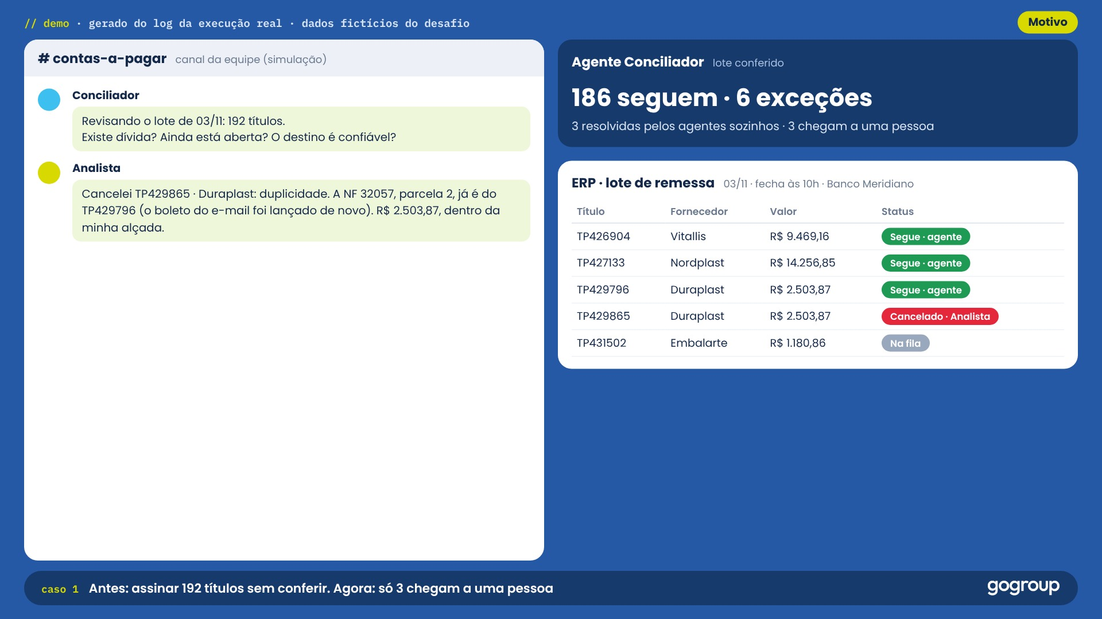
// demo · dois casos: um que o agente resolve, outro que ele escala
Notes:
2:10–3:30 · DEMO (vídeo de 56s; narrar junto, os tempos entre colchetes são do vídeo)
[0:00] O lote de 03/11 vai ao banco às dez. [0:04] O Conciliador confere cada título. [0:07] Este da Duraplast tem nota, mas a parcela já é de outro título: o boleto do e-mail foi lançado de novo. [0:12] Ele passa o caso para o Analista, [0:16] que cancela sozinho, dentro da alçada. No lote inteiro, 186 seguem e só 3 chegam a uma pessoa. [0:23] Agora um caso que eles não resolvem sozinhos. A IA lê a caixa de e-mails e pega um pedido de troca de conta da Embalarte, de um domínio com uma letra a mais. [0:30] Quando o título chega, o Conciliador segura o pagamento [0:36] e pede aprovação dupla, com o texto escrito pela IA. [0:42] Cláudia e Renata aprovam; ele desfaz a troca e a Embalarte recebe na conta certa. [0:48] Antes, 192 títulos assinados sem conferir. Depois, 3.
PLANO B: se o vídeo não rodar, abrir demo_mvp.mp4 direto da pasta.

Slide 6
// como fizemos
A IA propõe, a política confere
O que a IA faz
Onde erramos e como corrigimos
Lê os e-mails
246 lidos; pegou o golpe da Embalarte, que pedia para pular a confirmação
Em 7 de 9 casos, a IA escolheu mal
quem chamar: a conferência barrou, a regra assumiu e não afrouxamos o critério
Sugere quem chamar
se a política não permite a pessoa, ou a IA fica em dúvida, a regra decide
Um pedido mostrava o valor errado
lendo o texto da IA, achamos o erro no nosso código
Escreve o pedido de aprovação
17 de 17 escritos; texto com número que não existe nos dados é descartado
Um pagamento correto seria cancelado
a simulação da semana mostrou; corrigimos antes de valer
Notes:
3:30–4:00 · COMO FIZEMOS
Tudo o que a IA produz passa por uma conferência antes de valer. E ela errou: em 7 de 9 casos, a escolha dela de quem chamar não passou na conferência, e a regra assumiu. Não afrouxamos o critério para melhorar o número. Lendo os textos que ela escreveu, achamos um erro nosso: o pedido mostrava o valor errado. E simulando a semana, achamos um pagamento correto que seria cancelado. Corrigimos e testamos de novo.

Slide 7
// métricas e projeção
O número que fica
Antes: 192
Depois: 3
títulos que uma pessoa precisa olhar no lote de 03/11. O resto, os agentes conferem e resolvem
R$ 397 mil
indevidos barrados com prova documental na fila de 03 a 13/11
até R$ 1,8 mi
por ano em pagamentos indevidos evitados, se o histórico se repetir
Premissas: base fictícia do desafio, fila de 876 títulos (R$ 10,2 milhões). Barrado com prova: duplicidade, pagamento já feito por fora do lote e valor acima da nota; mais R$ 206 mil com evidência forte de golpe. Projeção (teto): o histórico de agosto a outubro teve cerca de R$ 450 mil indevidos em 3 meses (x4), supondo que os agentes barrem os mesmos tipos de erro que encontraram nele. Custo no pior caso: R$ 5 mil em atrasos e acionamentos.
Notes:
4:00–4:35 · MÉTRICAS
O número que fica: antes, o Marcos assinava 192 títulos sem conferir. Depois, só 3 chegam a uma pessoa. Na fila da base do desafio, barramos 397 mil reais em pagamentos indevidos, com prova documental. E se o histórico se repetir, são até 1,8 milhão de reais por ano que deixam de sair. (Se perguntarem: mesmo que ninguém aprove, nenhum real indevido sai; o pior caso é um atraso.)

Slide 8
// impacto e implantação
O que muda e como chegar lá
01
O que muda no dia a dia
O Marcos para de assinar às cegas. A analista para de lançar à mão o mesmo boleto duas vezes. A supervisora recebe o caso pronto e só decide.
02
Primeira dependência
Antes de implantar de verdade: acesso de leitura ao ERP, ao portal de notas e aos extratos dos dois bancos, e o contrato de uso de dados da IA.
03
Passo 1 depois do hackathon
Na segunda-feira: pedir esses acessos e rodar o Motivo em modo sombra no lote do Banco Meridiano por duas semanas. Ele sinaliza, sem bloquear.
Notes:
4:35–5:00 · IMPACTO E IMPLANTAÇÃO
O que muda no dia a dia: o Marcos para de assinar às cegas, a analista para de lançar à mão o mesmo boleto duas vezes e a supervisora só decide. A primeira dependência é acesso de leitura ao ERP, às notas e aos extratos. E o passo 1 depois do hackathon: na segunda-feira, rodamos o Motivo em modo sombra no lote do Banco Meridiano por duas semanas, sinalizando sem bloquear. Nenhum real sai sem motivo. Obrigado.

